Slide 1

Proyecto fin de grado
planGO

Slide 2
1. Introducción
Este Trabajo Fin de Grado consiste en el desarrollo de una aplicación móvil híbrida.
La funcionalidad principal de la aplicación es la organización de eventos. Tomar decisiones cuando el grupo de personas es amplio suele hacerse difícil.
El desarrollo se ha llevado a cabo utilizando una serie de frameworks muy utilizados hoy en día:
Angular.
Ionic 2.
Express.

Slide 3
1.1 Angular
Framework de desarrollo para JavaScript creado por Google.
La finalidad de Angular es facilitar el desarrollo de aplicaciones web y proporcionar herramientas para trabajar con los elementos de una web de una manera más sencilla y óptima.
Lenguajes: los lenguajes de programación utilizados en este framework son: TypeScript, Sass y HTML5.
Componentes: pieza de código que controla una parte de la vista. Una aplicación en Angular es un componente que contiene varios subcomponentes.

Slide 4
1.2 Ionic 2
Es un framework destinado al desarrollo de aplicaciones híbridas, aunque también puede ser utilizado para para implementar aplicaciones web.
Una aplicación híbrida es aquella desarrollada por las tecnologías web: HTML, CSS Y JavaScript. Este tipo de aplicaciones tienen una serie de ventajas como ser compatibles para una gran cantidad de sistemas operativos con un tiempo de desarrollo menor, pero el rendimiento es menor que en una aplicación nativa.
Su característica fundamental es que usa por debajo Angular.

Slide 5
1.3 Express
Es un framework de aplicaciones web Node.js que proporciona un conjunto sólido de características para las aplicaciones web y móviles.
Contiene muchos métodos de programa de utilidad HTTP y middleware.
Node.js es una plataforma construida sobre el motor de JavaScript que permite la ejecución de JavaScript en el lado del servidor.
Permite montar un servidor HTTP utilizando el modulo http que viene incluido en el core de Node.

Slide 6
1.4 MongoDB
Base de datos no relacional: los datos no son almacenados en tablas y no garantiza consistencia.
Es una base de datos orientada a documentos, es decir, los documentos son almacenados en BSON, que es una representación binaria de JSON.
En MongoDB los documentos se agrupan en colecciones. Aunque lo normal es que los documentos de una colección compartan estructura, puede ser flexible y dinámica.

Slide 7
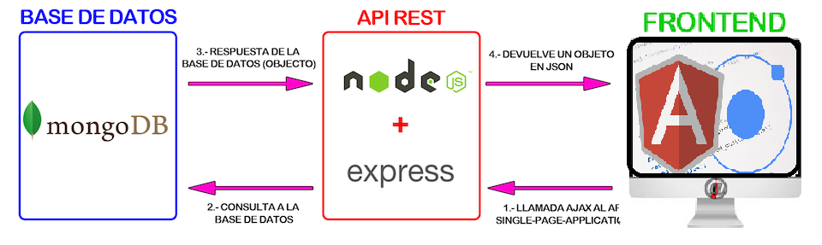
2. Desarrollo

Slide 8
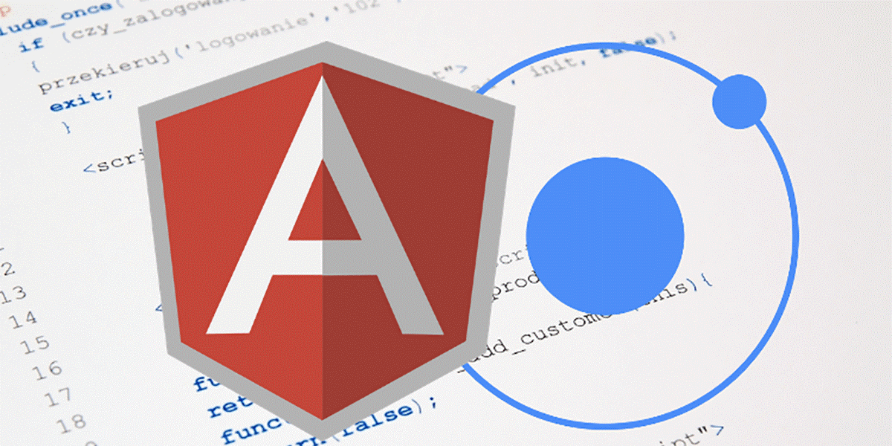
2.1 Frontend

Slide 9
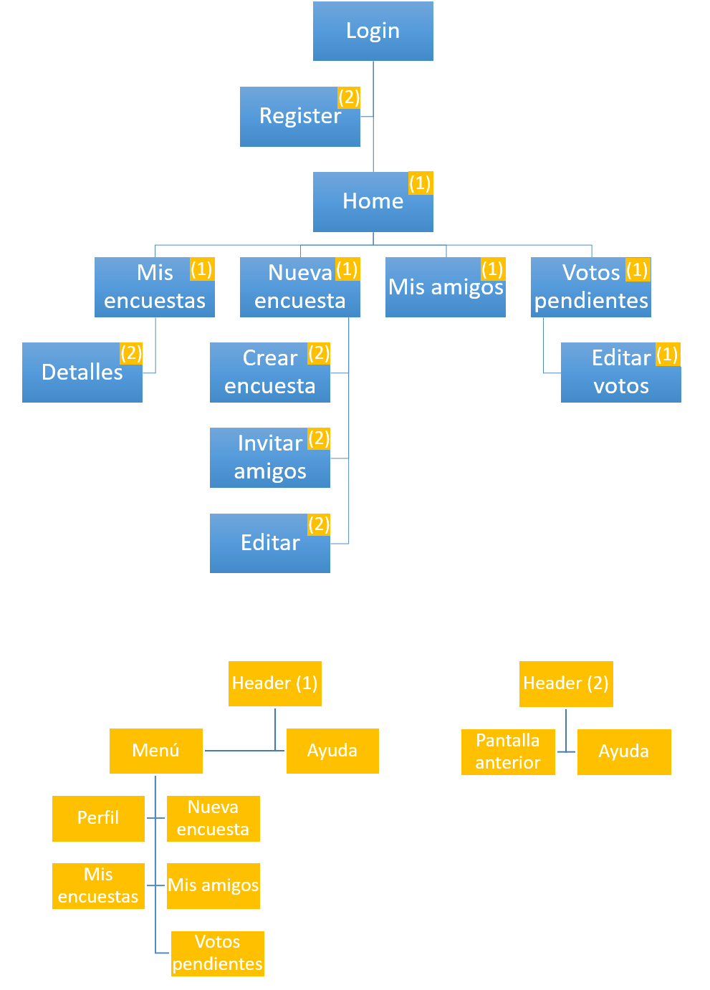
Mapa de navegación

Slide 10
Funcional

Slide 11
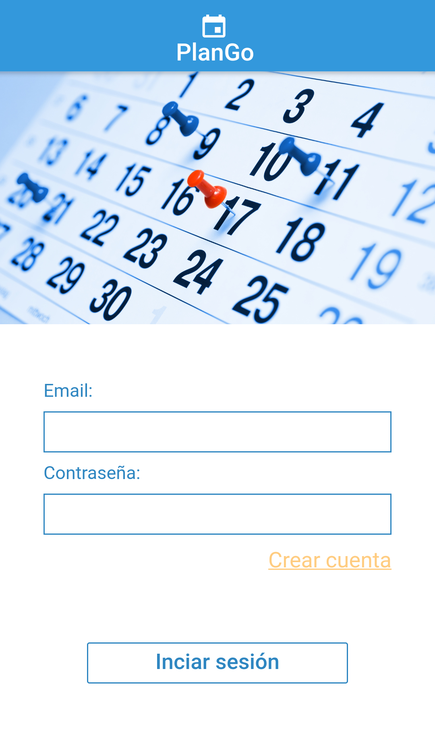
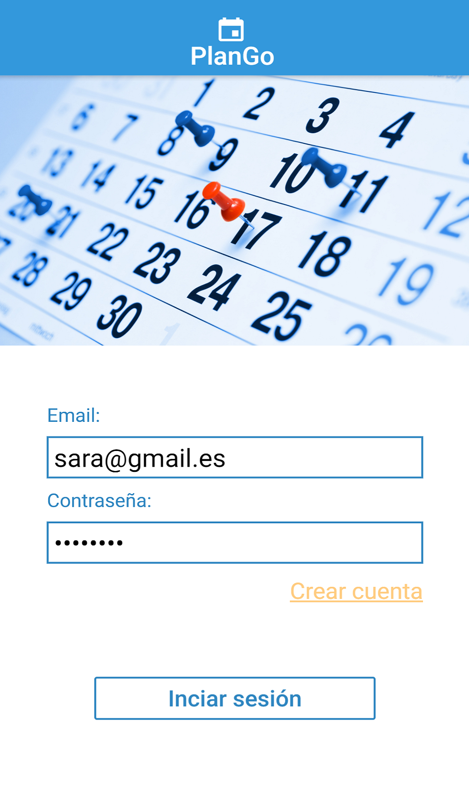
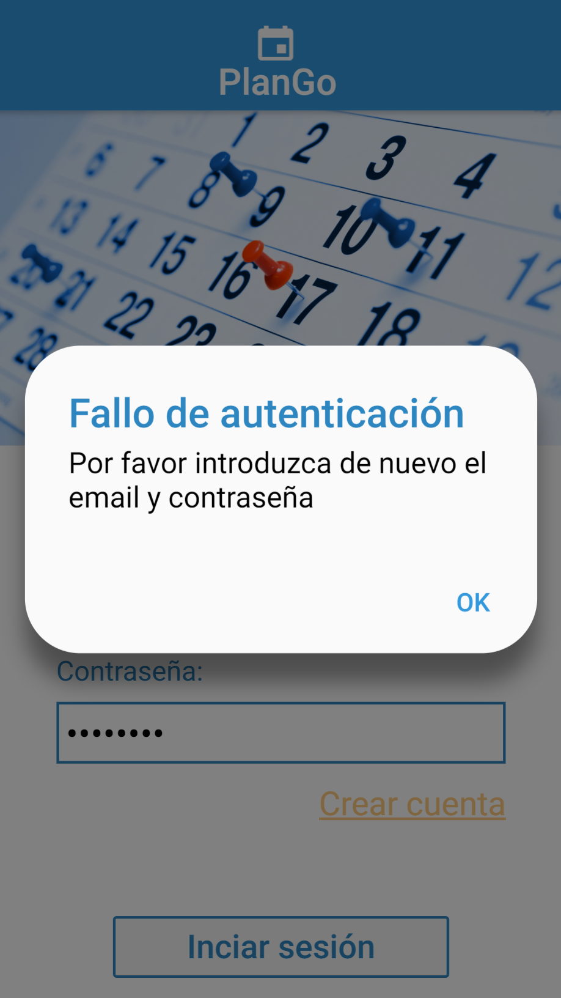
Pantalla de Login
Datos erróneos

Slide 12
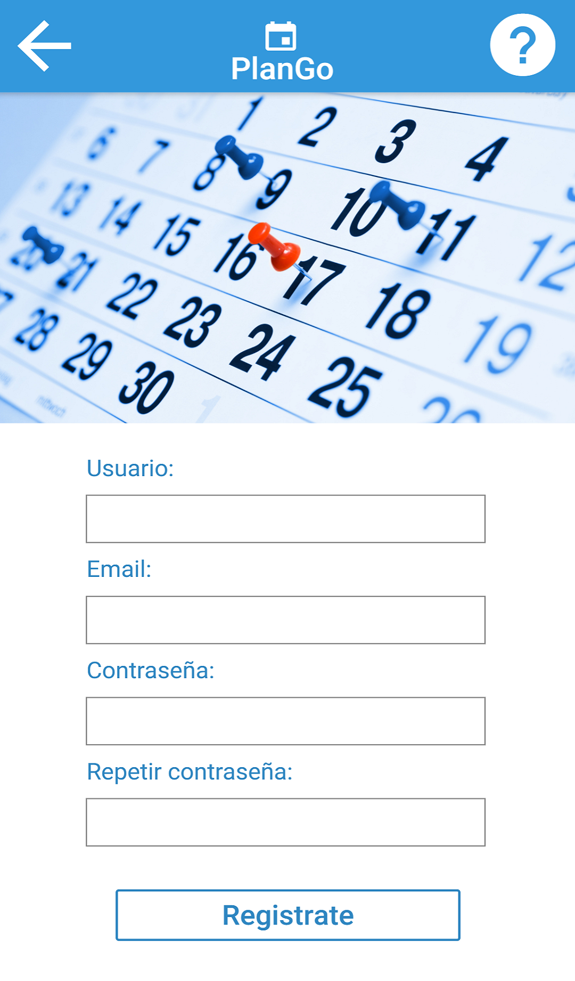
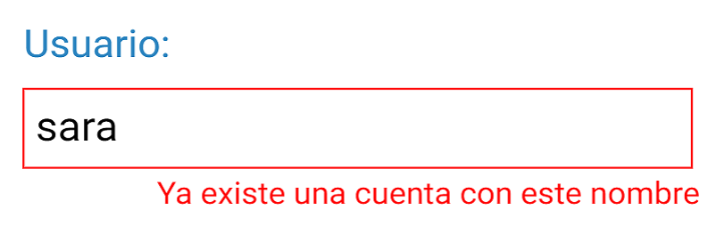
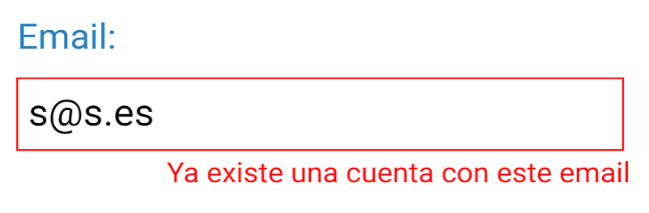
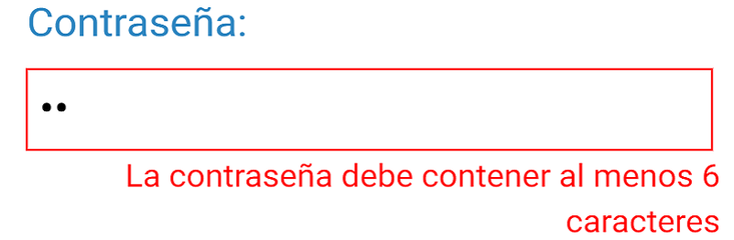
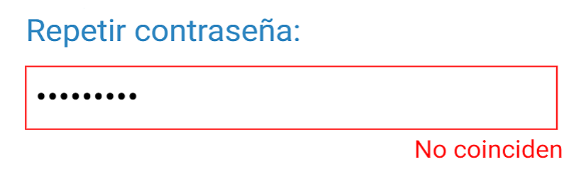
Pantalla de Registro
Datos erróneos

Slide 13
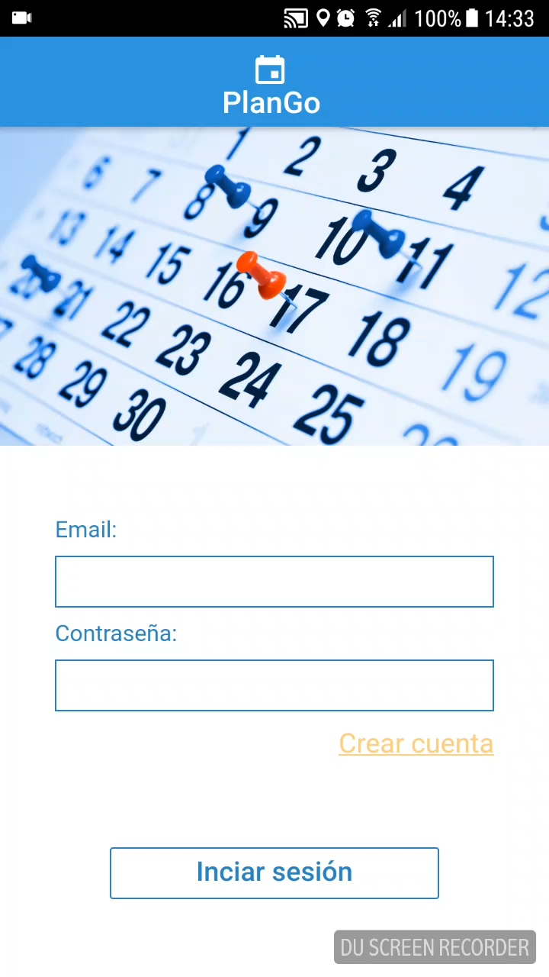
Video explicativo:
Registro y login

Slide 14
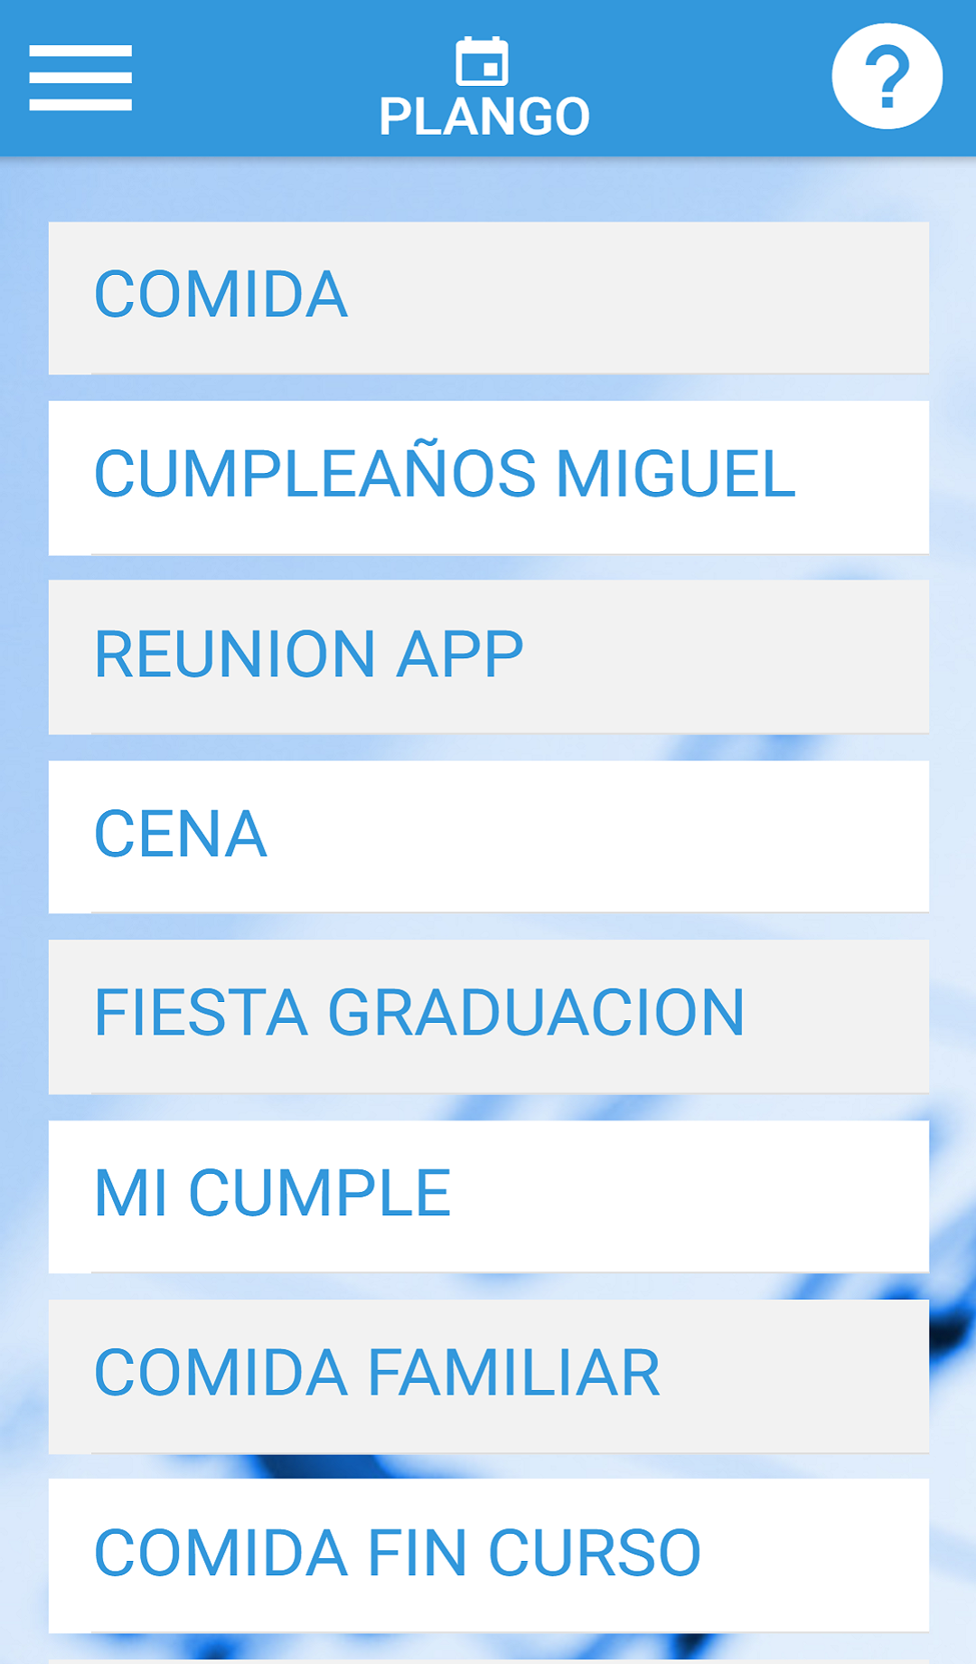

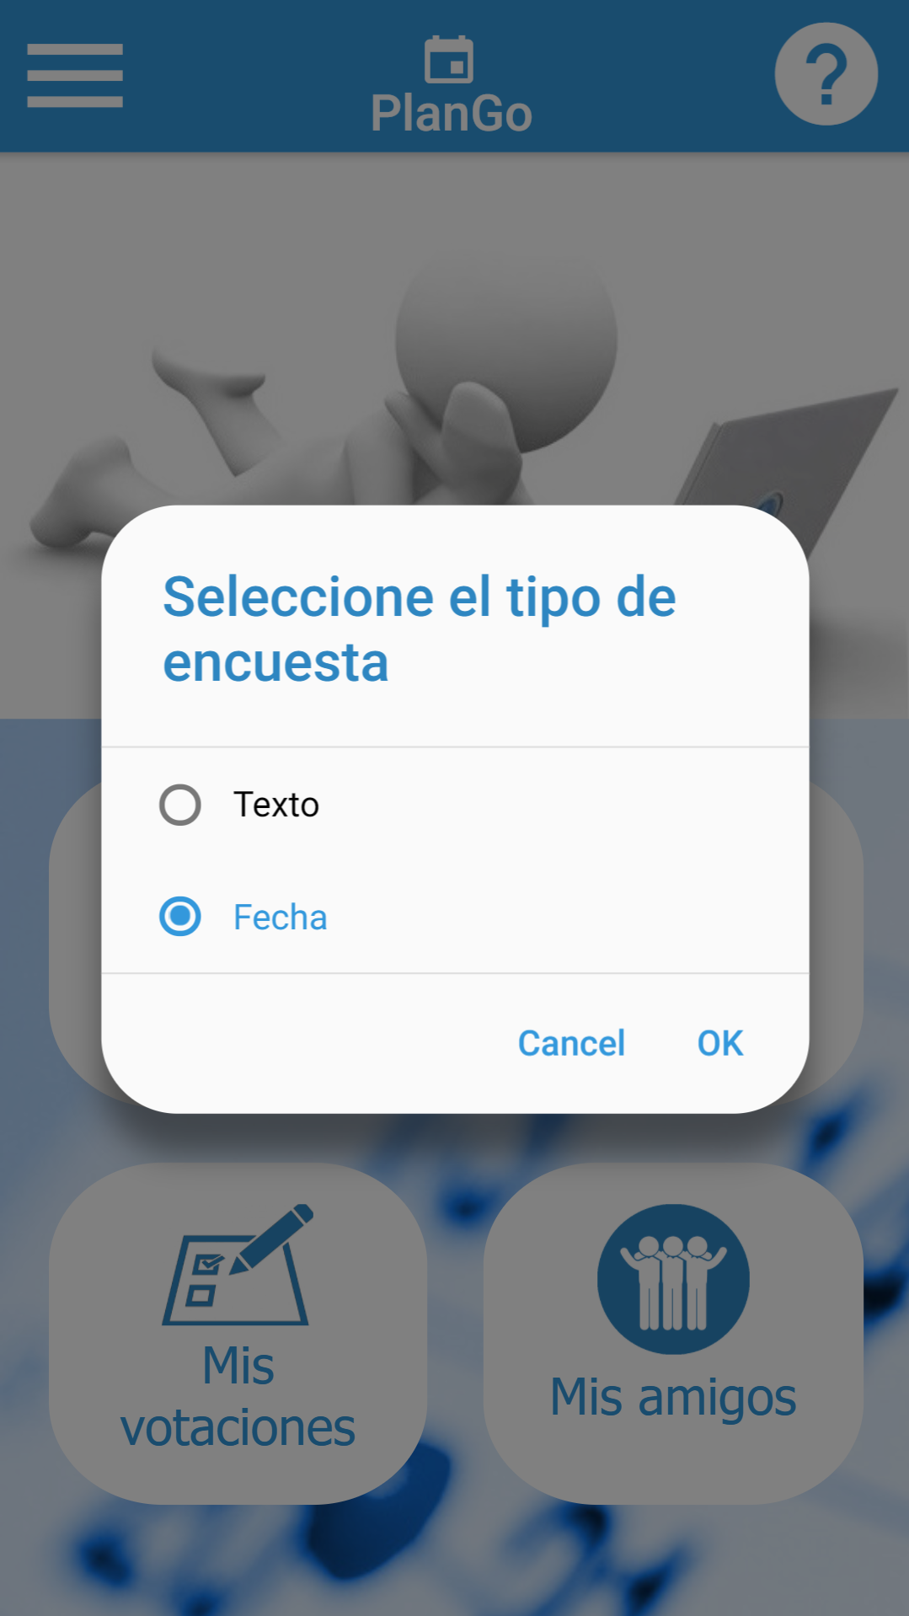
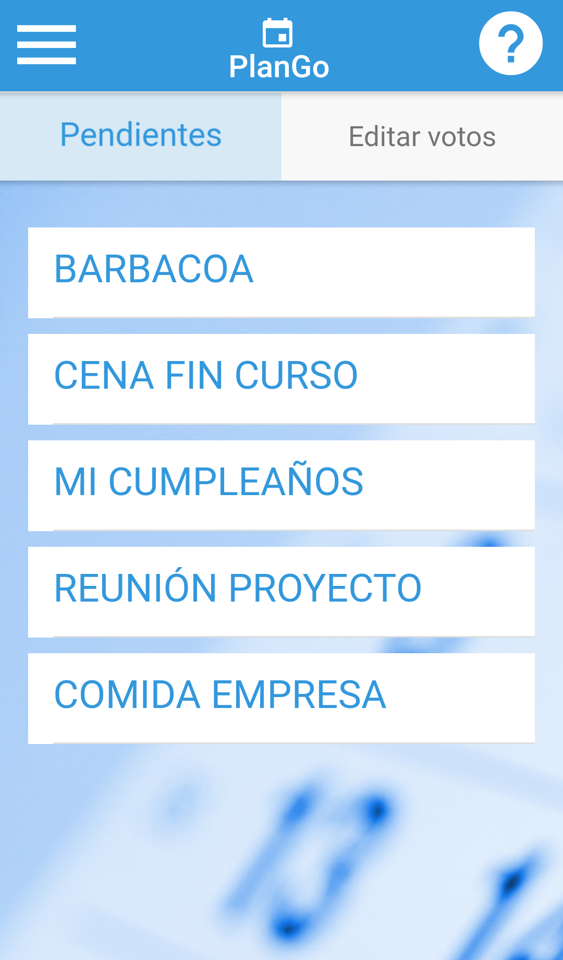
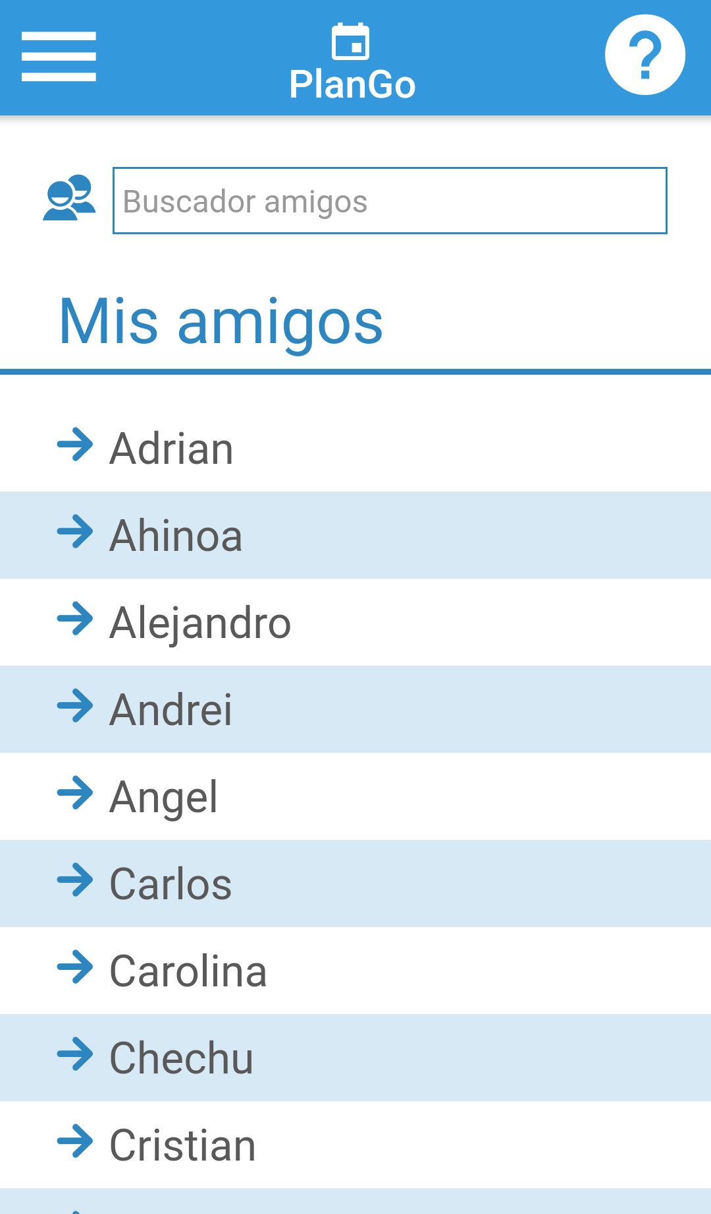
Pantalla de Home

Slide 15

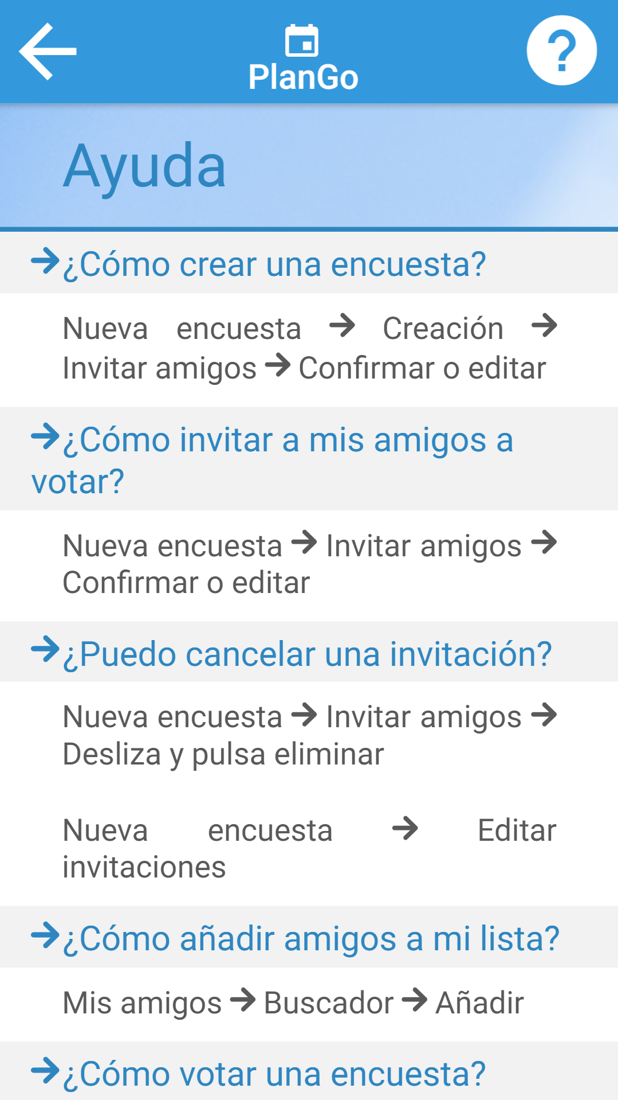
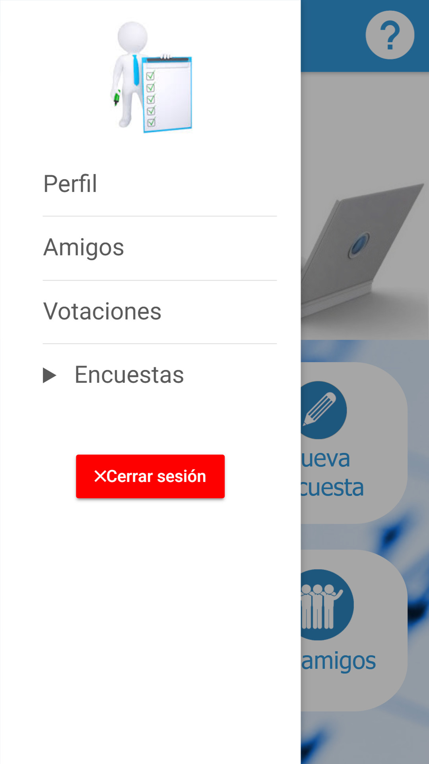

Header

Slide 16
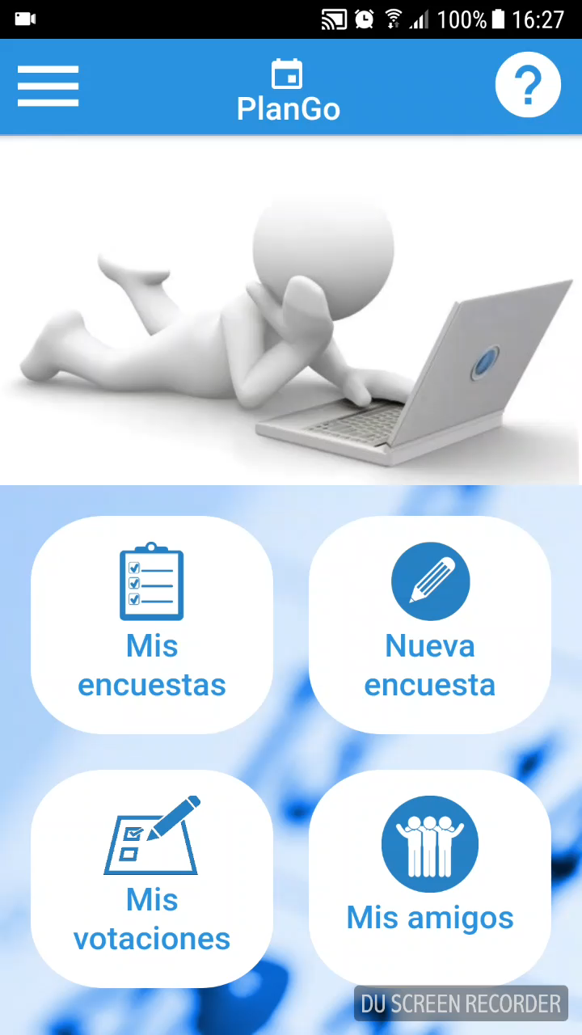
Video explicativo:
Header y ayuda

Slide 17
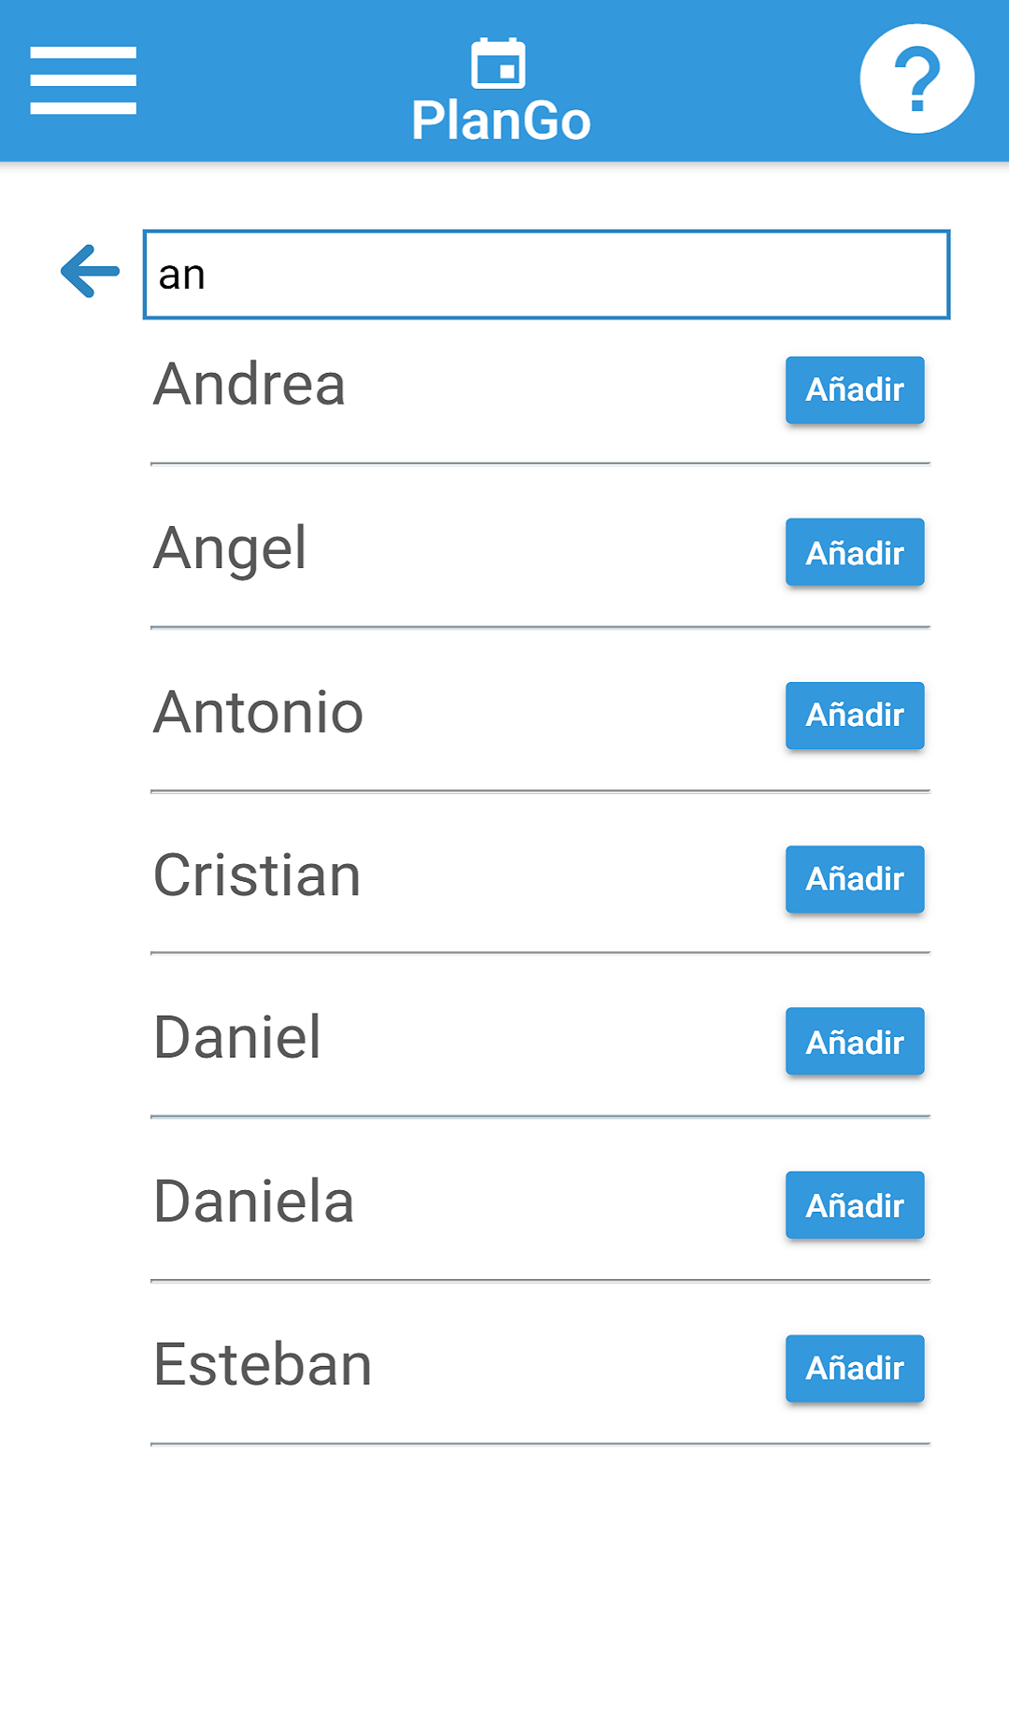
Pantalla de Mis amigos

Slide 18
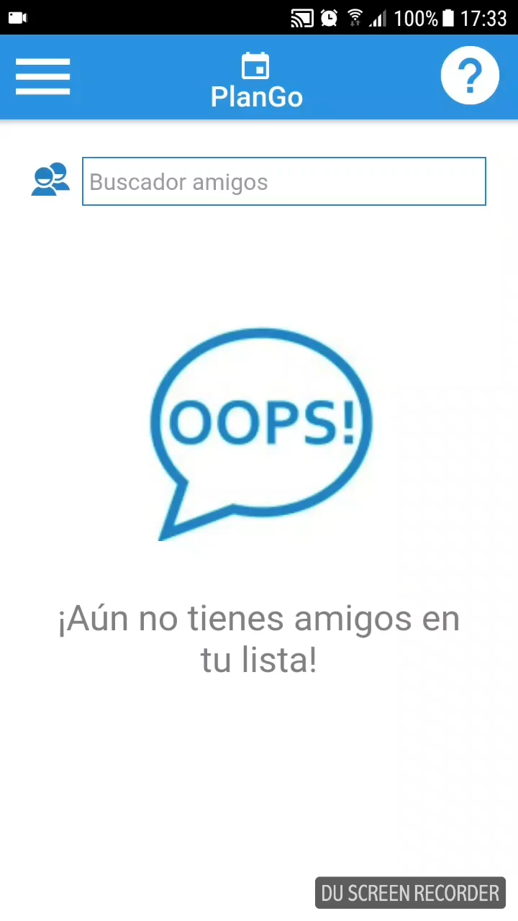
Video explicativo:
Añadir amigos

Slide 19
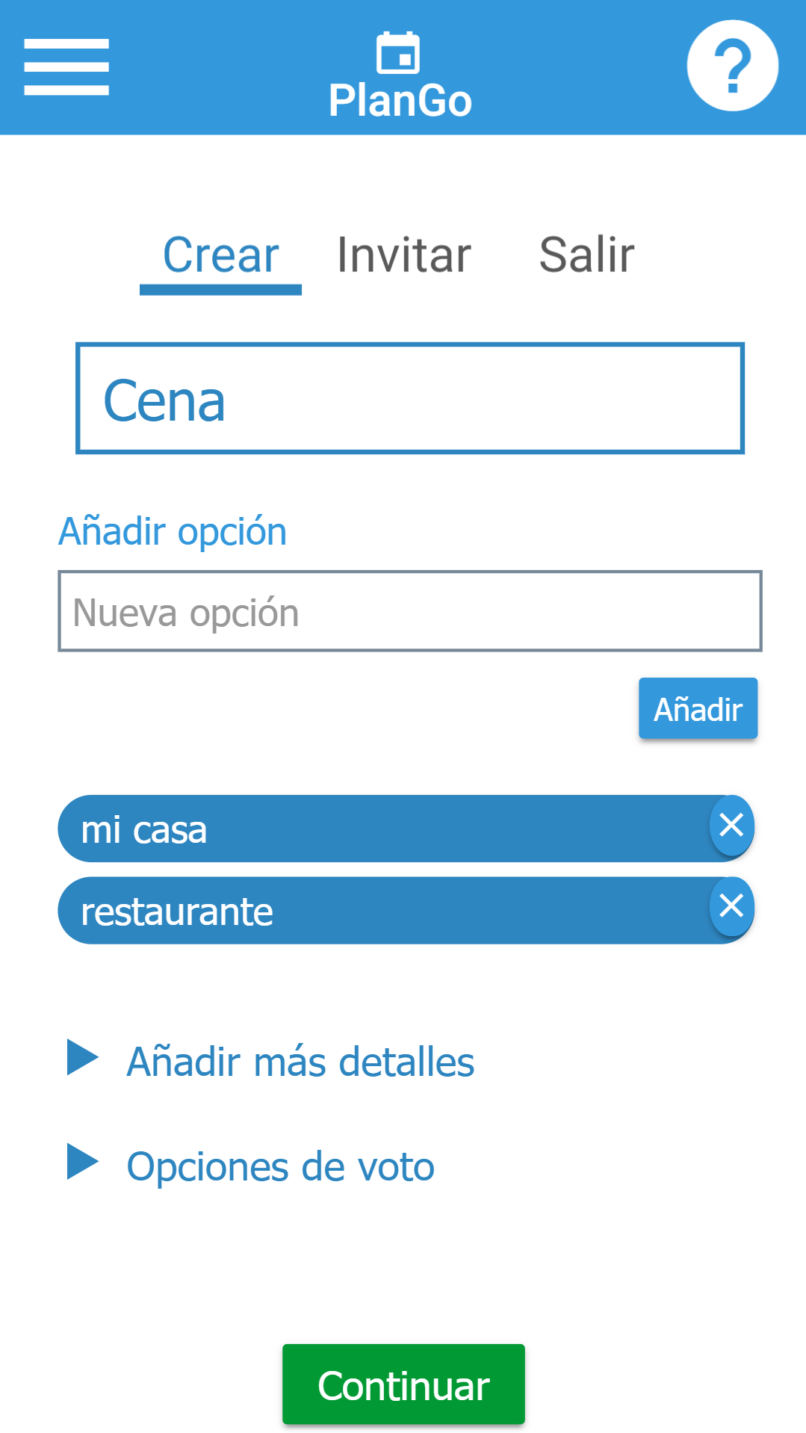
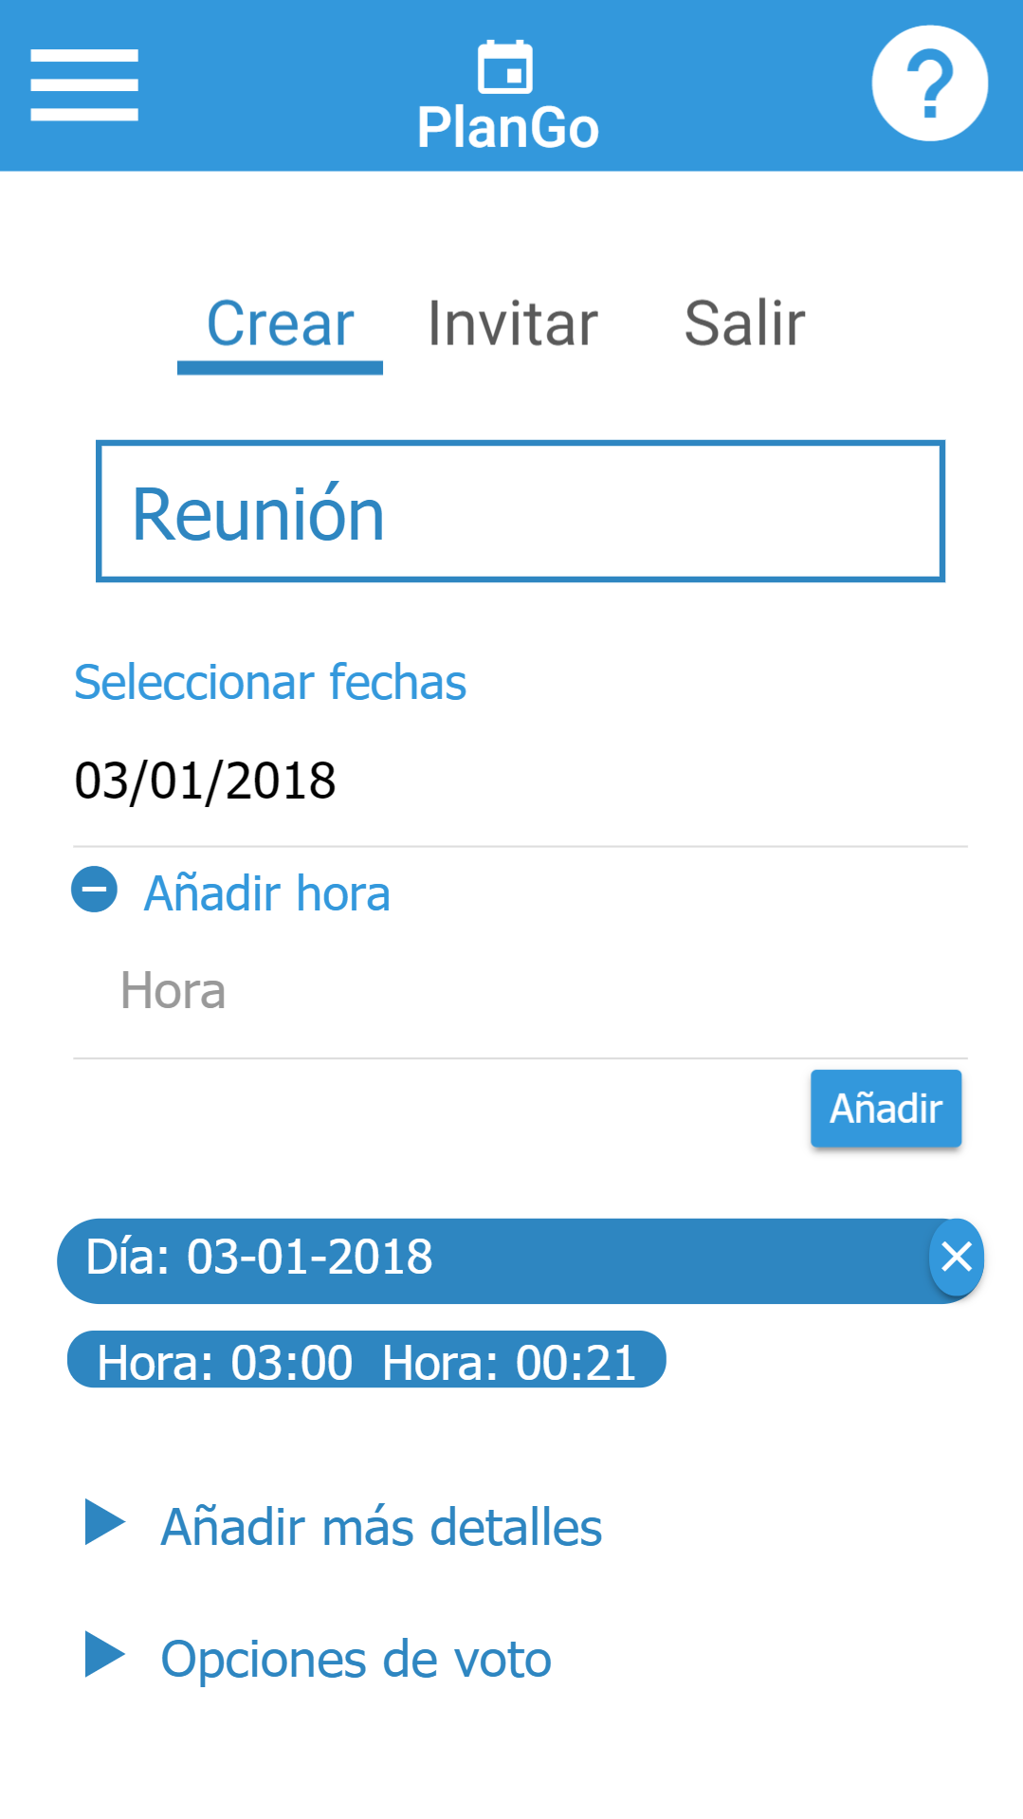
Pantalla de Nueva encuesta: paso 1
Texto
Fecha

Slide 20
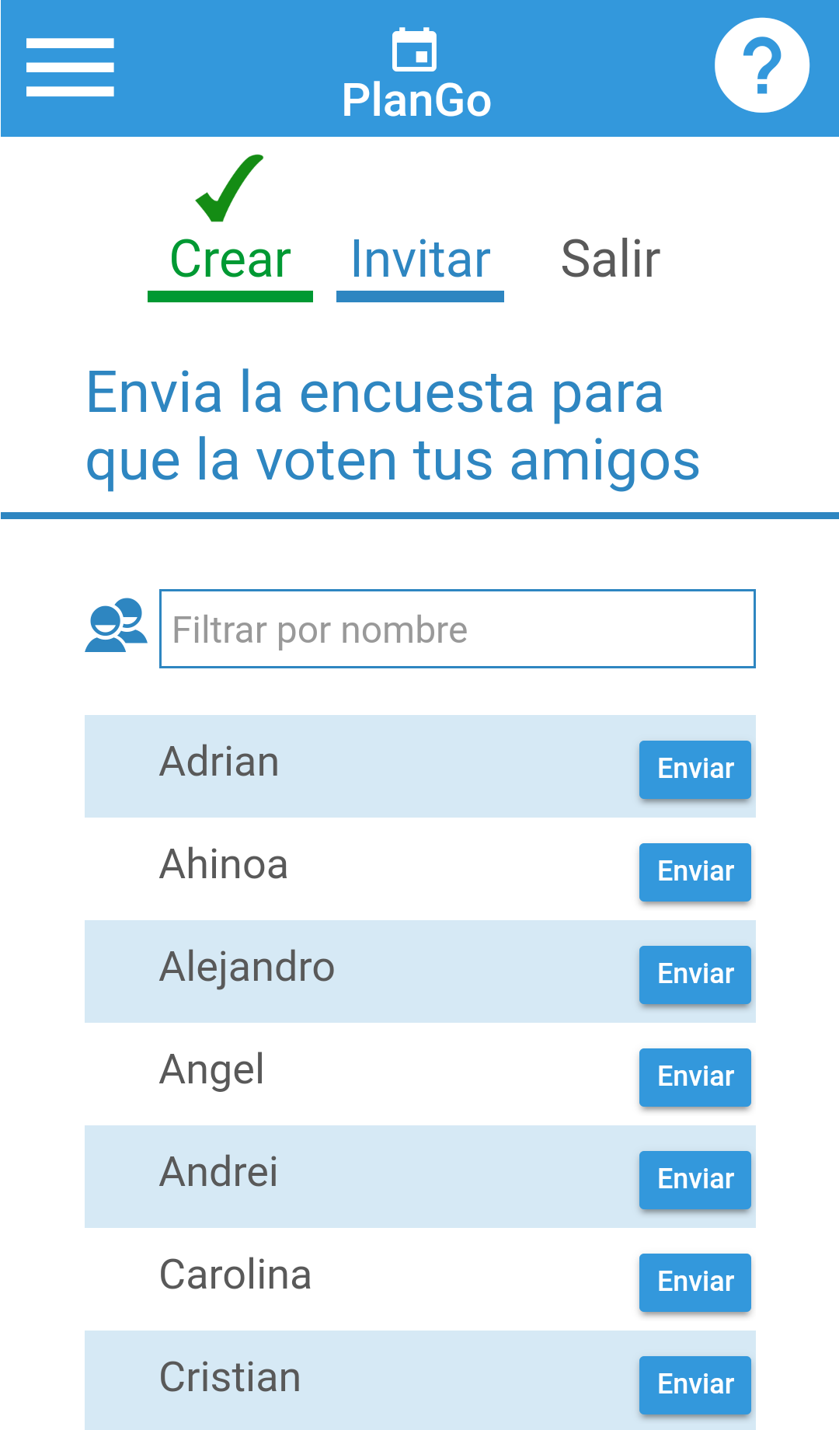
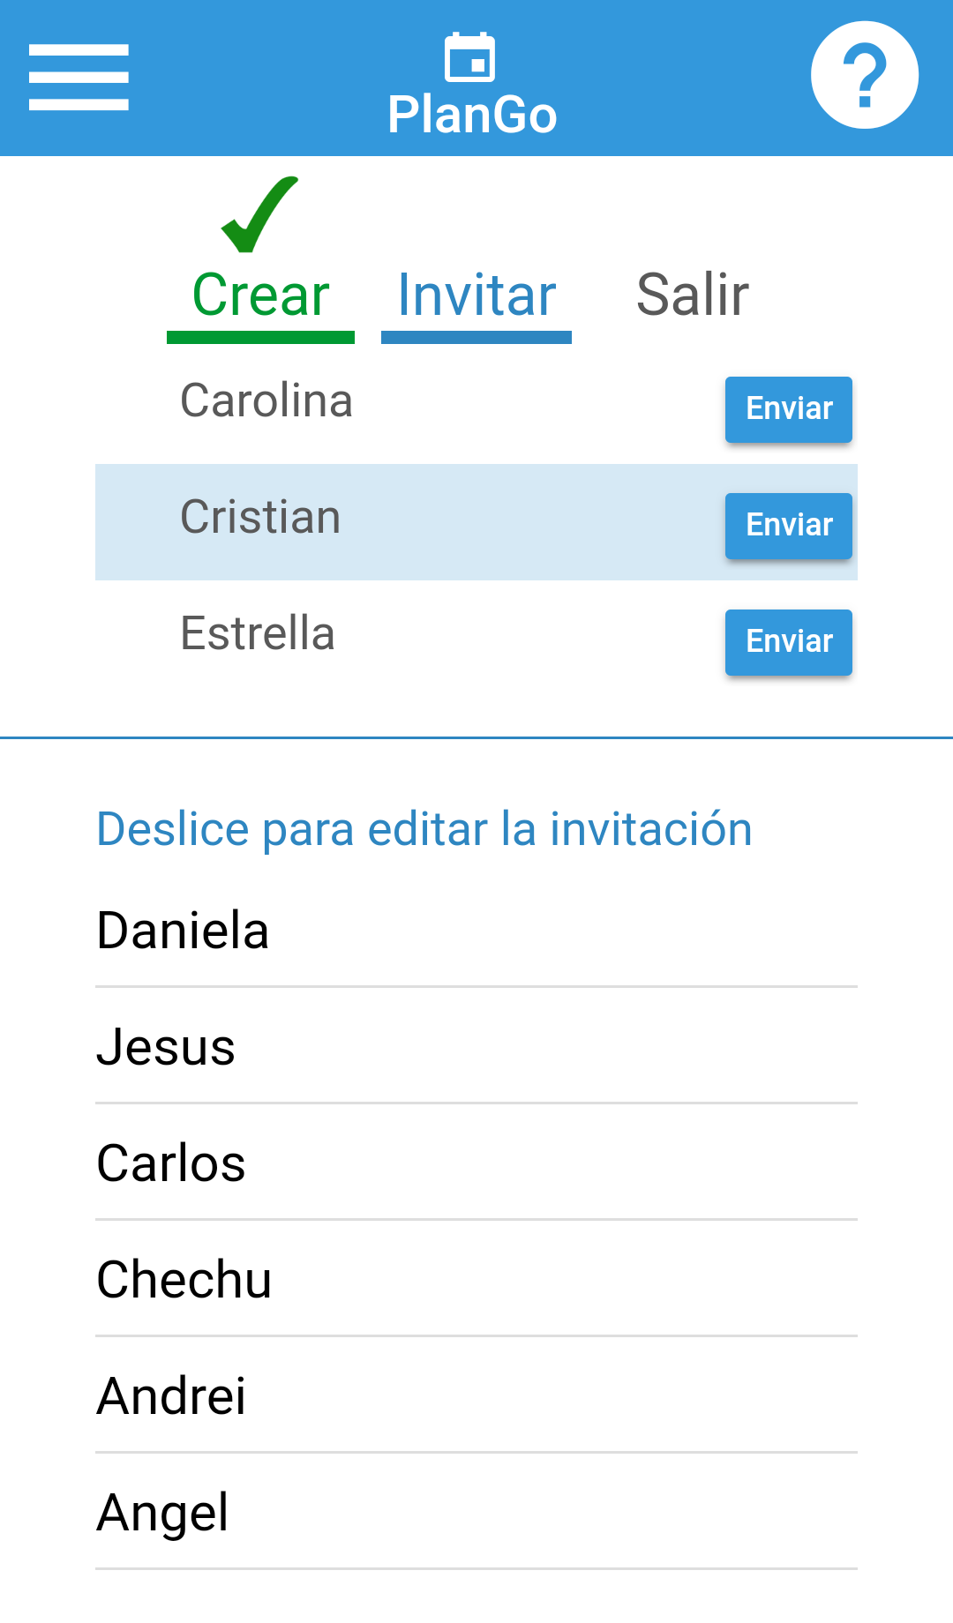
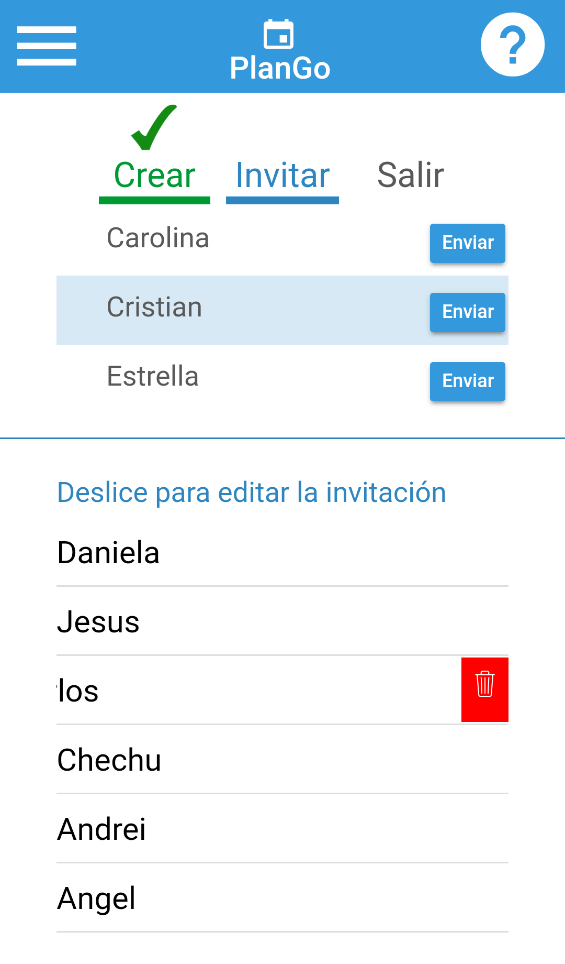
Pantalla de Nueva encuesta: paso 2

Slide 21
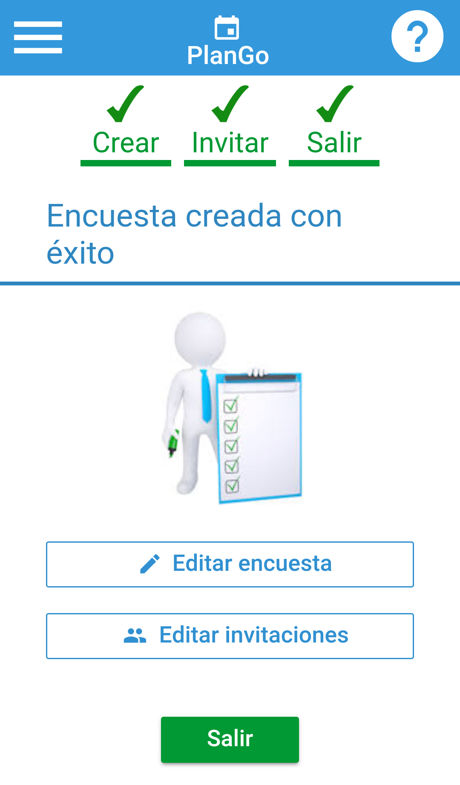
Pantalla de Nueva encuesta: paso 3

Slide 22
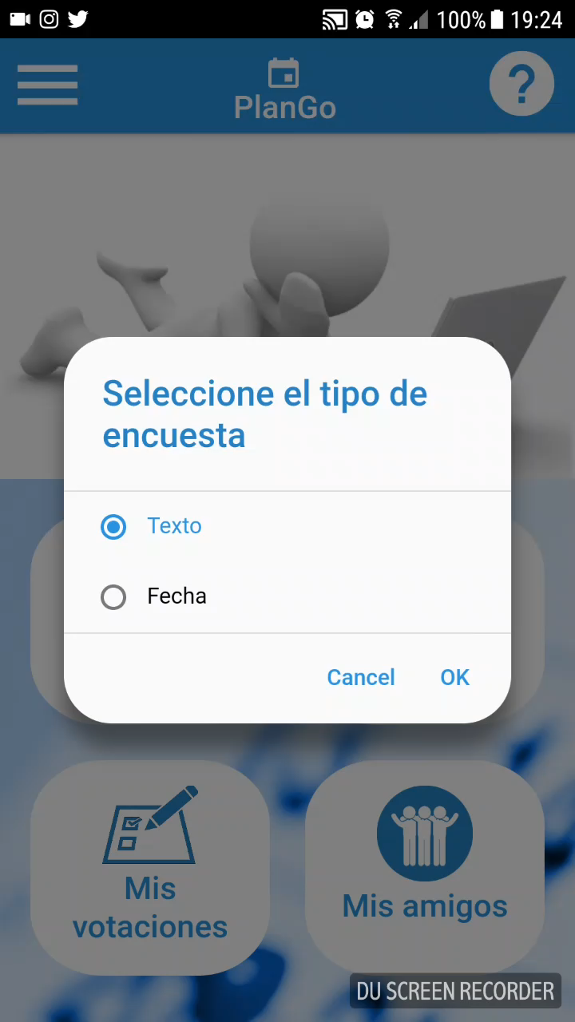

Video explicativo:
Creación encuesta
Texto
Fecha

Slide 23
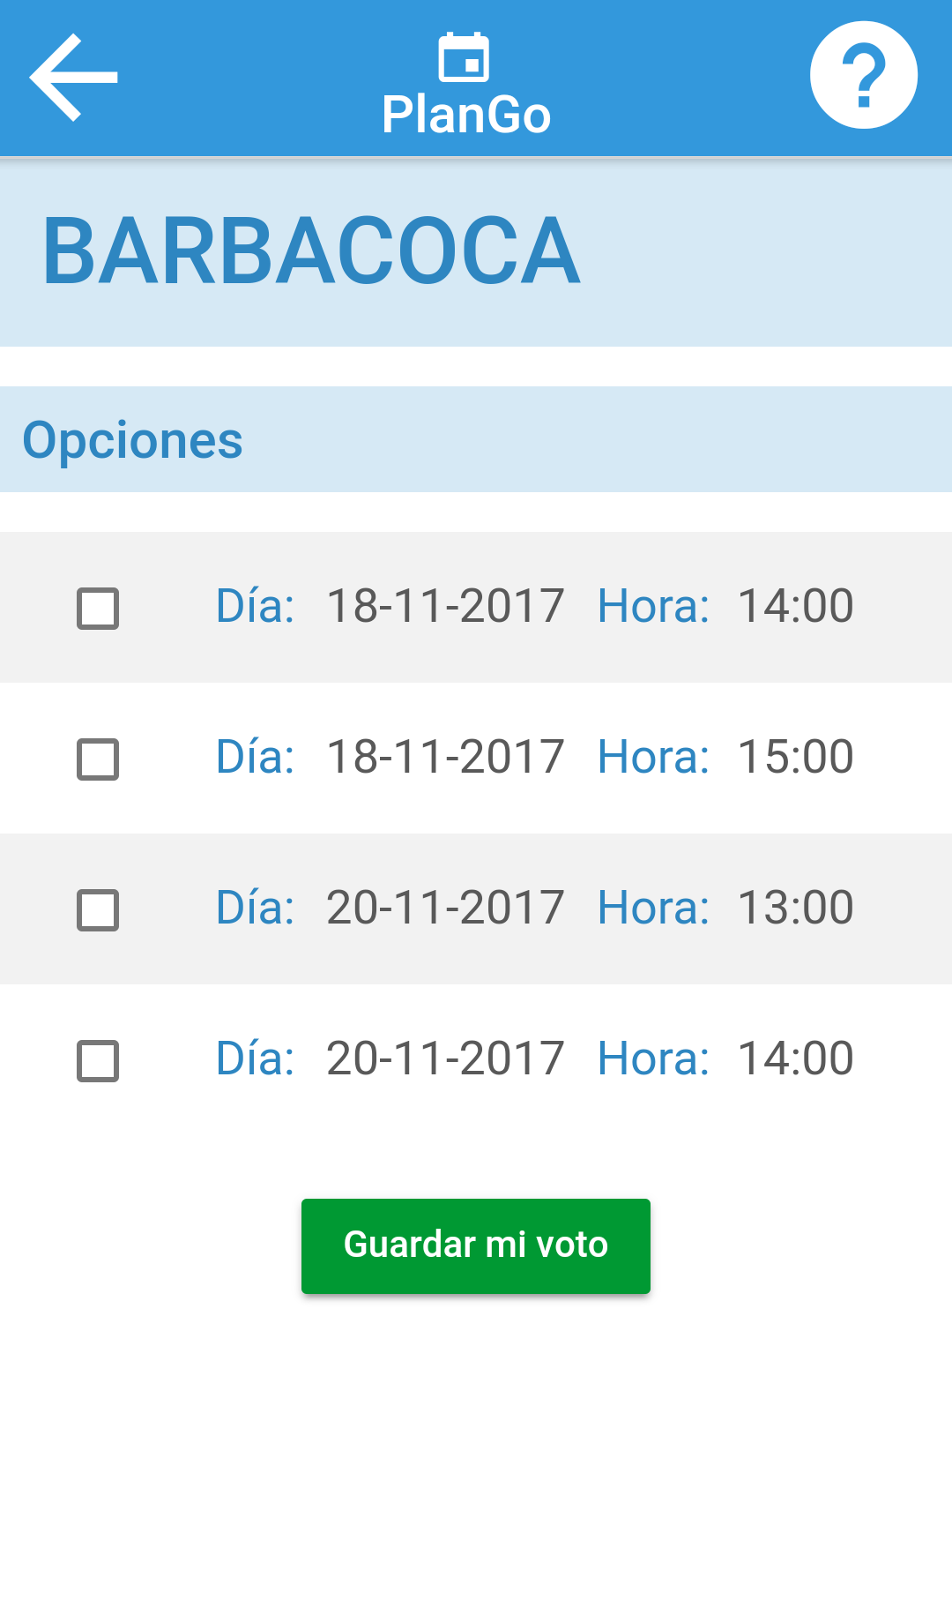
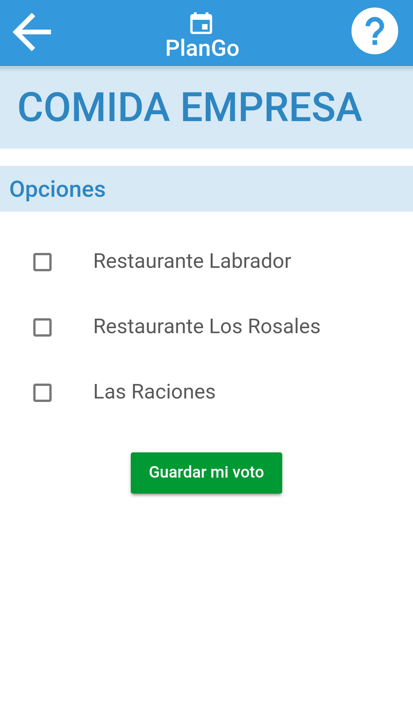
Pantalla de Votaciones

Slide 24
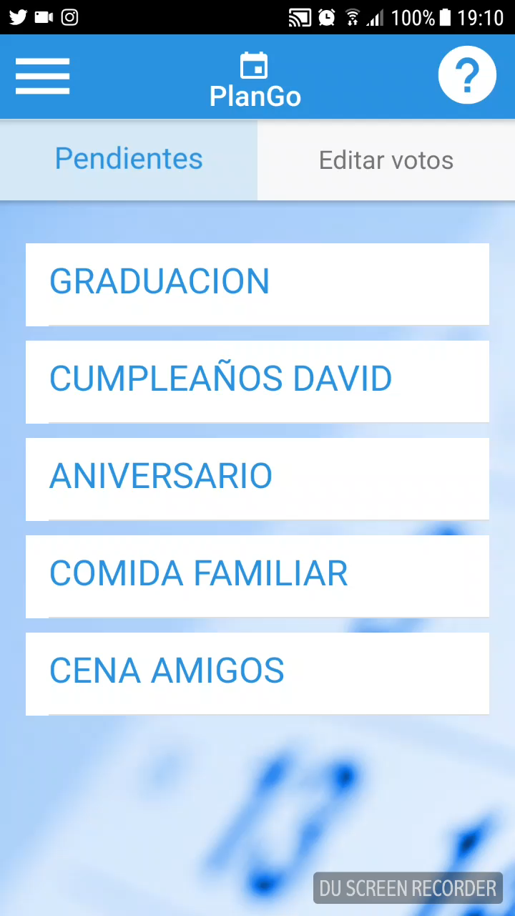
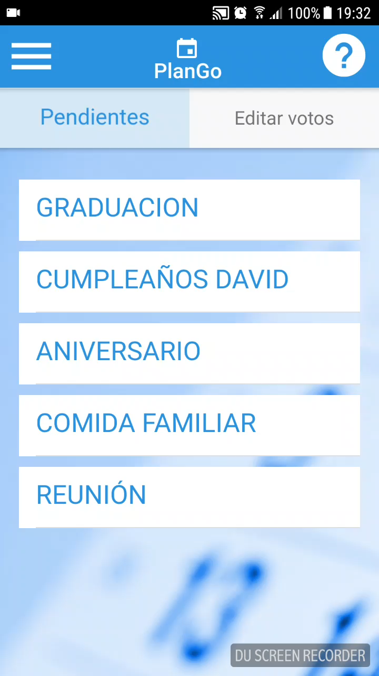
Video explicativo:
Votar encuesta
Texto
Fecha

Slide 25
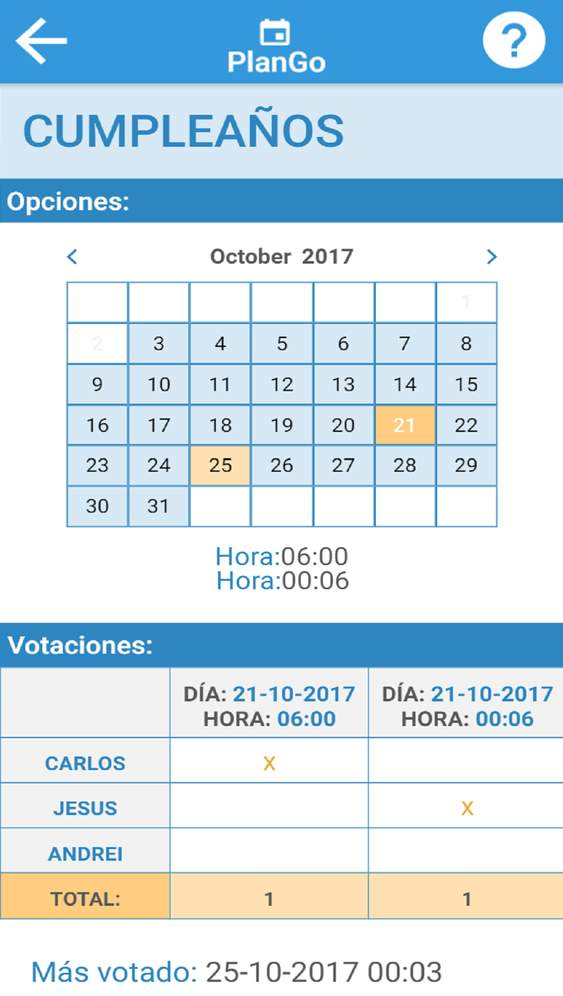
Pantalla de Mis encuestas
Detalle

Slide 26
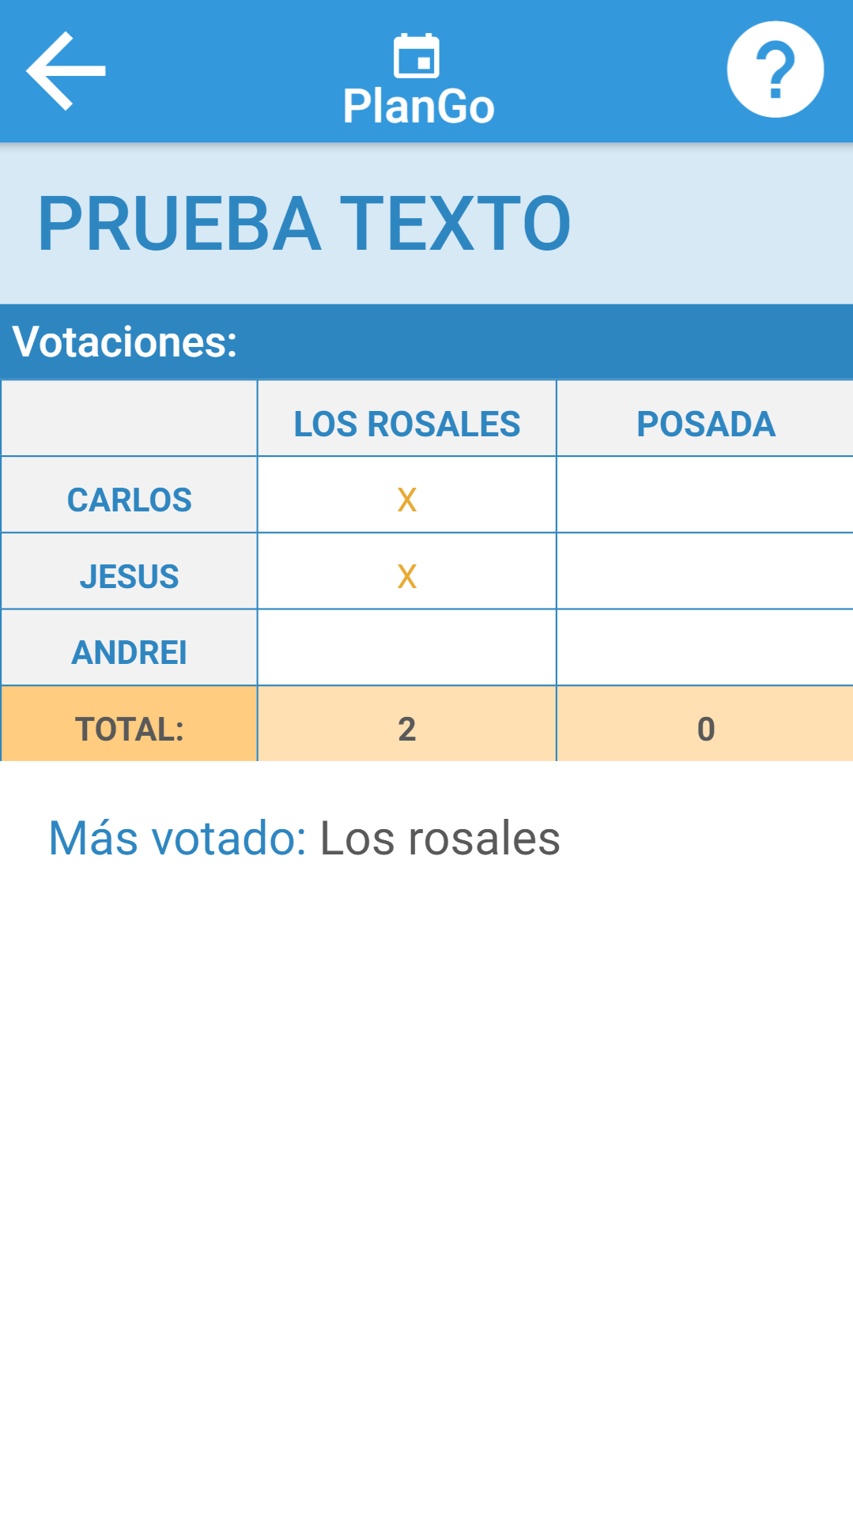
Pantalla de Mis encuestas
Detalle

Slide 27
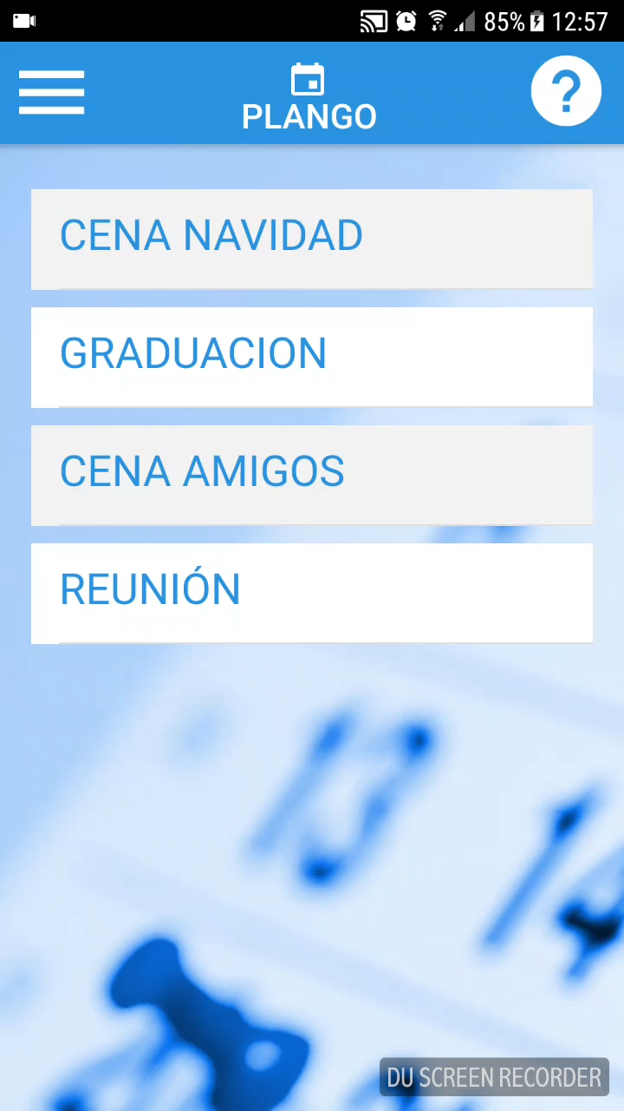

Video explicativo:
Detalle encuesta
Texto
Fecha

Slide 28

2.2 Backend

Slide 29
Servidor
Servidor es un ordenador u otro tipo de equipo informático encargado de suministrar información a una serie de clientes.
ESTE PROYECTO UTILIZA:
Servicios REST (’Representational State Transfer’): Un servicio REST no tiene estado, entre dos llamadas, el servicio pierde todos sus datos.
Express: el servidor esta desarrollado en un framework de Node.js.

Slide 30
Servidor Express
Fichero APP.JS
Modelos
Controladores

Slide 31
Servidor Express
APP.JS
Dependencias:
Configuración: se define el bodyParser para decodificar la información que se recibe y lo expone en cada request.
Rutas: declaración de ruta con su correspondiente método y función a realizar.
Listen: puerto e IP donde está disponible el servidor.

Slide 32
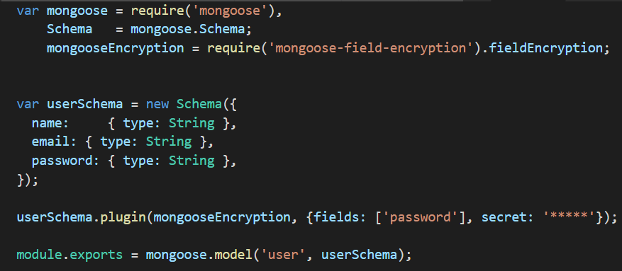
Servidor Express
Modelos
Los modelos son creados para poder guardar la información en la base de datos siguiendo el esquema.
User

Slide 33
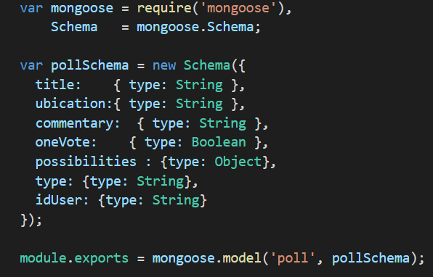
Servidor Express
Modelos
Los modelos son creados para poder guardar la información en la base de datos siguiendo el esquema.
Poll

Slide 34
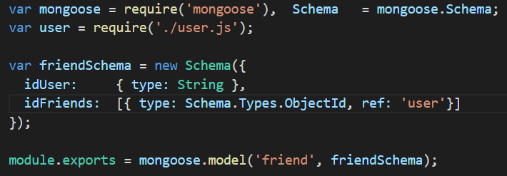
Servidor Express
Modelos
Los modelos son creados para poder guardar la información en la base de datos siguiendo el esquema.
Friend

Slide 35
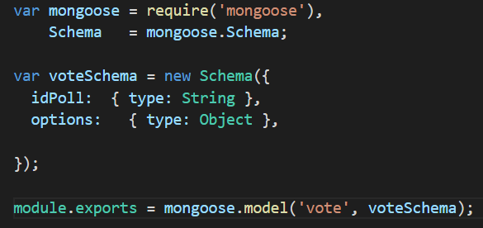
Servidor Express
Modelos
Los modelos son creados para poder guardar la información en la base de datos siguiendo el esquema.
Vote

Slide 36
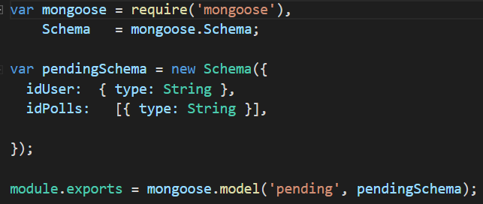
Servidor Express
Modelos
Los modelos son creados para poder guardar la información en la base de datos siguiendo el esquema.
Pending
vote

Slide 37
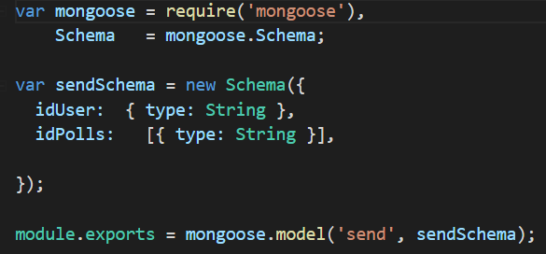
Servidor Express
Modelos
Los modelos son creados para poder guardar la información en la base de datos siguiendo el esquema.
Send
vote

Slide 38
Servidor Express
Controladores
Funciones que reciben una entrada (request) y una salida (response). Lo que sucede entre la entrada y la salida es el controlador.
Existe un controlador por cada modelo de datos, en cada uno de los cuales existen funciones para llevar a cabo diferentes interacciones con la base de datos.
Las interacciones suele ser que añadir datos, actualizarlos o eliminarlos.

Slide 39
Base de datos: MongoDB
Es una base de datos no relacional: los datos orientada a documentos.
Colecciones:
Documentos:
Campos:

Slide 40
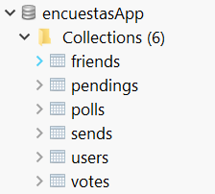
Base de datos: MongoDB
Colecciones
Una colección es un contenedor de los documentos en MongoDB.

Slide 41
Base de datos: MongoDB
Documentos
Un documento es un conjunto de campos.
Los documentos son diferentes en cada colección.
La estructura de los documentos que pertenecen a una colección, viene dada por los modelos explicados anteriormente.
Además de la estructura definida por el modelo, contiene un campo que le identifica, llamado _id, y un campo de versionKey, llamado _v.

Slide 42
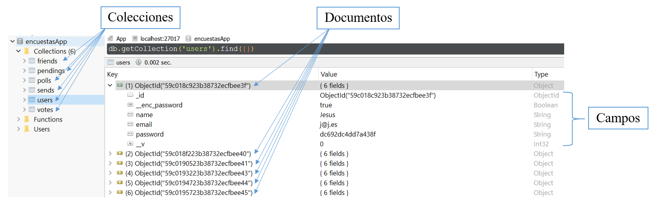
Base de datos: MongoDB

Slide 43
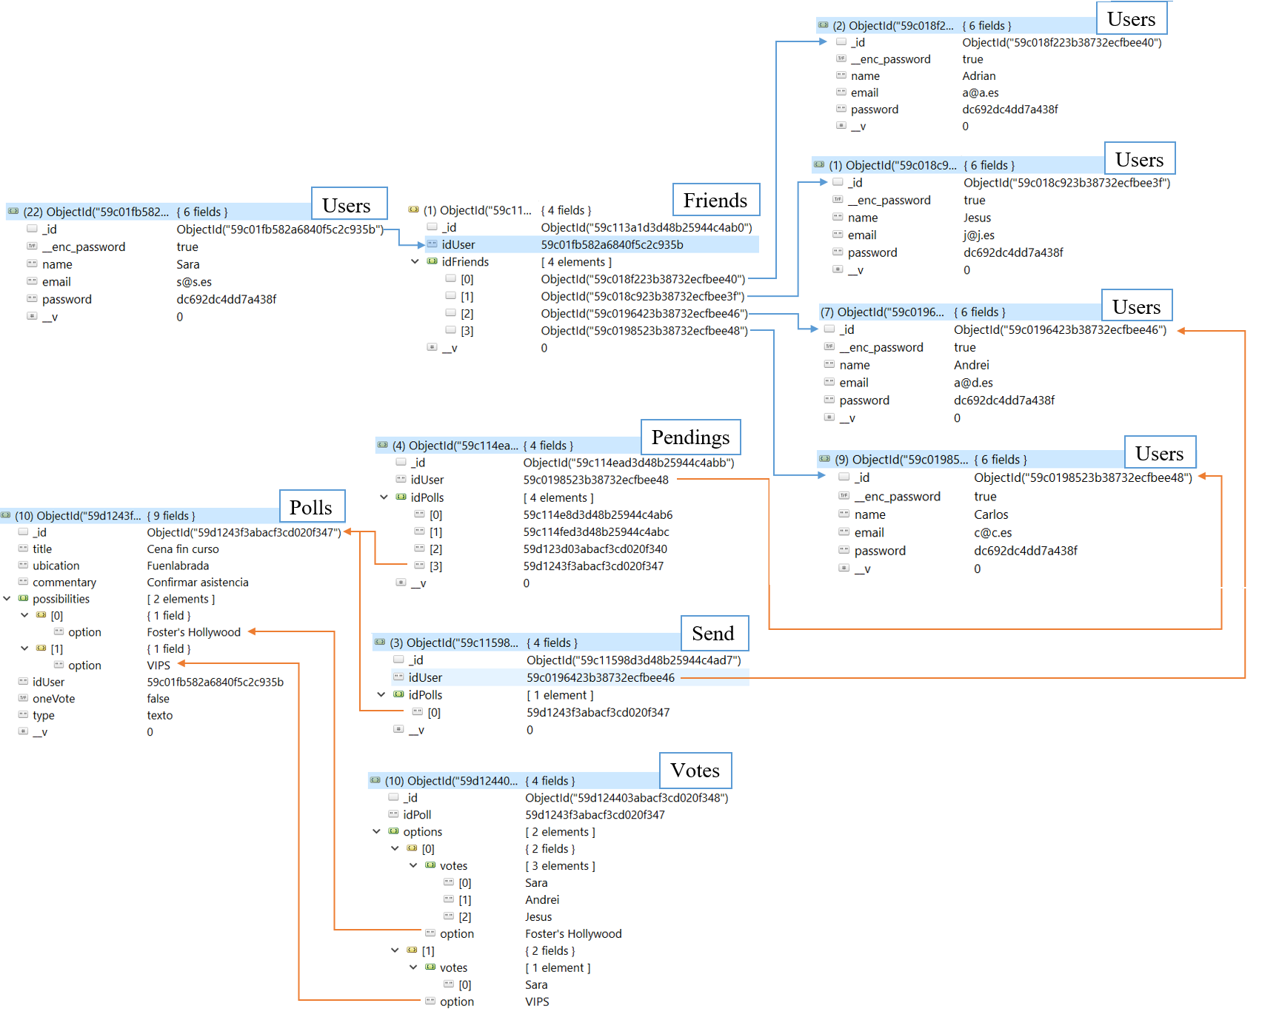
Relación entre colecciones

Slide 44
3. Prueba
En esta última fase del proyecto, he realizado una prueba de usuarios con la última versión la aplicación desarrollada.
El propósito de esta es comprobar la experiencia de los usuarios, verificar si los objetivos que han sido y que no existen fallos en la aplicación.
El proceso de testing es el último paso necesario para disfrutar de una aplicación que realmente funciona dentro de cualquiera de las tiendas de aplicaciones de las grandes tecnológicas.

Slide 45
3.1 Desarrollo de la prueba
Fase I
Navegar por la aplicación de forma libre.
Fase II
HITO 1: Creación de una cuenta.
HITO 2: Realizar login.
HITO 3: Navegar por la aplicación.
HITO 4: Añadir amigos.
HITO 5: Crear encuesta.
HITO 6: Votar encuesta.
HITO 7: Mis encuestas.
HITO 8: Modificar perfil.

Slide 46
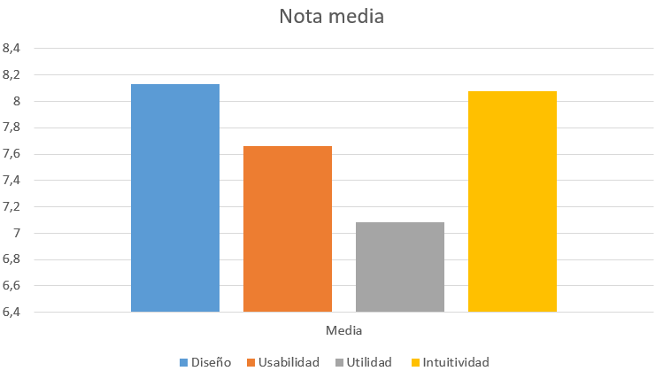
3.2 Conclusiones de la prueba
Como conclusión se obtiene que los puntos fuertes de la aplicación son el diseño y la intuitividad.
El punto a mejorar seria la utilidad, aunque aun así́ tampoco tiene mal puntuación. Creo que al ser una aplicación con una funcionalidad ya conocida por los usuarios, no llama la atención especialmente por lo que ha podido repercutir en la nota sobre este punto.
En cuanto la usabilidad, creo que la nota obtenida es bastante correcta.

Slide 47
4. Conclusiones

Slide 48
4.1 Planificación temporal
Primer mes:
Realización de un tutorial de Angular para parte frontend.
Creación de las primeras pantallas de la aplicación.
Segundo mes:
Realización de un tutorial de Meteor para parte backend.
Por problemas, cambio de tecnología Meteor por Express.
Realización de un tutorial de Express para parte backend.
Tercer y cuarto mes:
Desarrollo en paralelo parte frontend y parte backend.
Testeo de la aplicación.
Cambios y mejoras.
Quito mes:
Realización de memoria y presentación.
Prueba de la aplicación con usuarios.

Slide 49
4.1 Código fuente
El código fuente de la aplicación se encuentra en repositorios de GitHub.
Proyecto frontend:
https://github.com/LopezZambrano/prueba/tree/master/planGO.
Proyecto backend:
https://github.com/LopezZambrano/node-api-rest.
Memoria:
https://github.com/LopezZambrano/memoria-planGO.

Slide 50
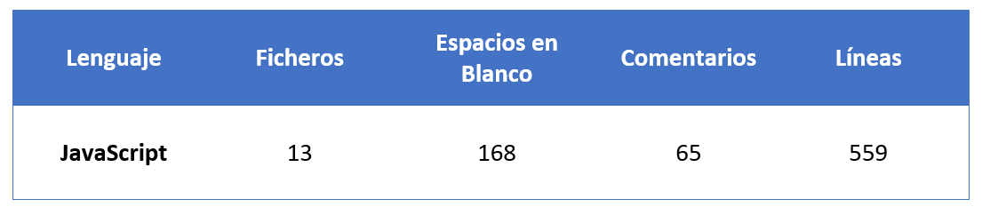
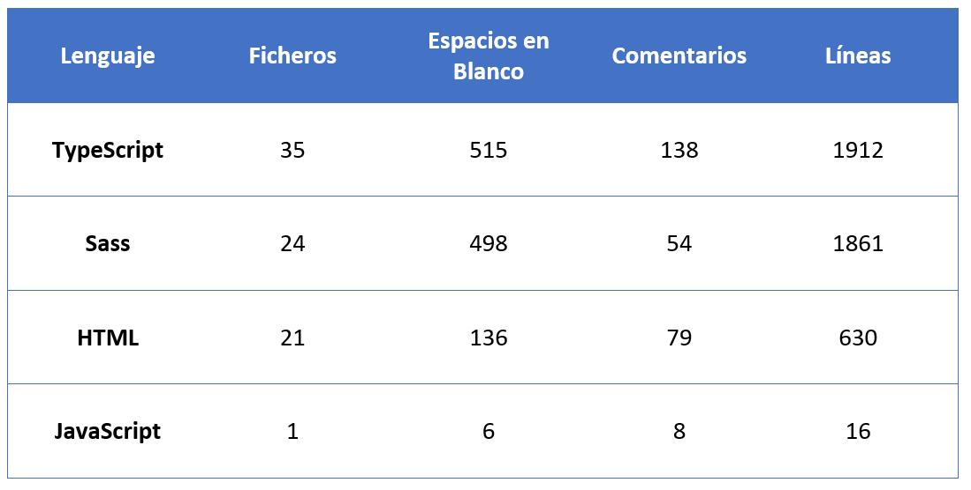
4.2 Análisis del código
Backend
Frontend

Slide 51
4.3 Lecciones aprendidas
Aprendizaje de tecnologías muy demandadas actualmente:
Angular
Ionic
Express
Mejora en conocimientos básicos de desarrollo web:
HTML5
CSS
JavaScript
Aprendizaje de base de datos MongoDB.
Integración de servicios en la aplicación

Slide 52
4.4 Trabajos futuros
Realizar las mejoras que pidan los usuarios y así adaptarla a sus necesidades.
Añadir más seguridad a la base de datos.
Según las conclusiones obtenidas en la prueba, al ser una aplicación cuya funcionalidad nos la dan otras más famosas, habría que pensar algo que la haga única y capte la atención de los usuarios.

Slide 53
FIN

